Slide 1
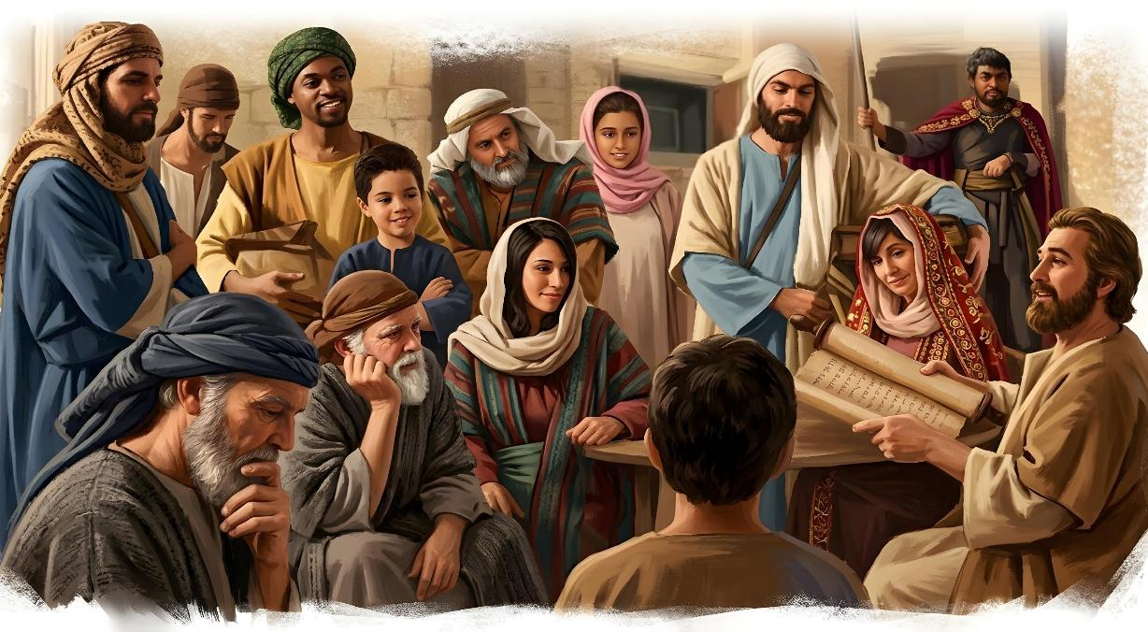
Lesson 3 for July 18, 2026
ക്രിസ്തുവിലുള്ള ഐക്യം

Slide 2
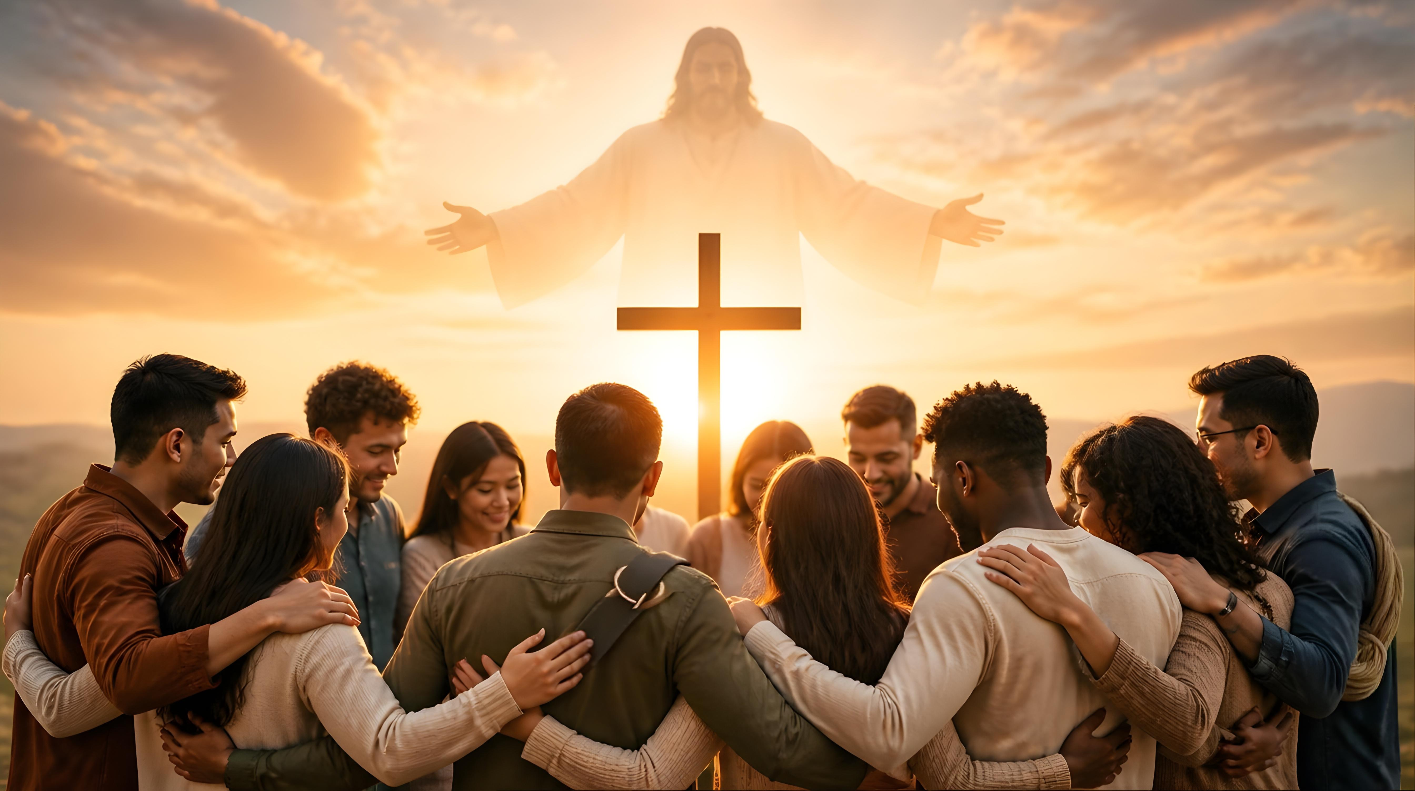
“സഹോദരന്മാരേ, നിങ്ങൾ എല്ലാവരും ഒന്നു തന്നേ സംസാരിക്കയും നിങ്ങളുടെ ഇടയിൽ ഭിന്നത ഭവിക്കാതെ ഏകമനസ്സിലും ഏകാഭിപ്രായത്തിലും യോജിച്ചിരിക്കയും വേണം എന്നു ഞാൻ നിങ്ങളെ നമ്മുടെ കർത്താവായ യേശുക്രിസ്തുവിന്റെ നാമം ചൊല്ലി പ്രബോധിപ്പിക്കുന്നു.” (1 കൊരിന്ത്യർ 1:10)

Slide 3

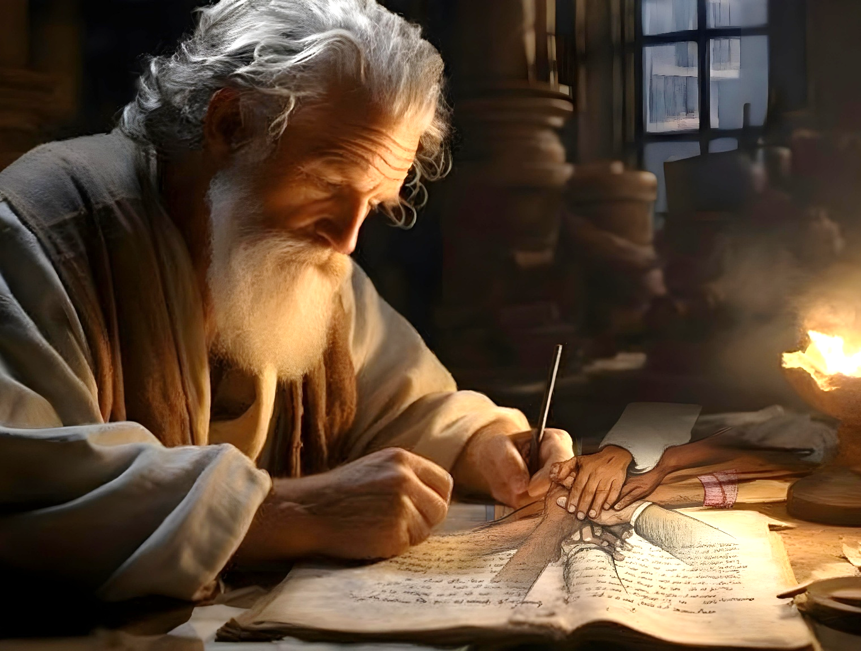
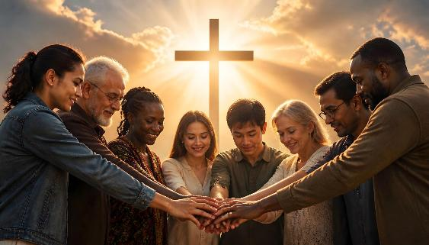


കൊരിന്ത്യരെ അഭിവാദ്യം ചെയ്യുകയും അവരുടെ ആത്മീയ വളർച്ചയെ പ്രശംസിക്കുകയും ചെയ്ത ശേഷം, ആ സഭയെ ബാധിക്കുന്ന ആദ്യത്തെ പ്രശ്നത്തെക്കുറിച്ച് പൗലോസ് സംസാരിക്കുന്നു: ഐക്യമില്ലായ്മ.
കൊരിന്ത്യർക്കുള്ള ലേഖനങ്ങളിലും പൗലോസ് എഴുതിയ മറ്റു ലേഖനങ്ങളിലും ഉടനീളം, ഇന്നത്തെ സഭകളെയും ബാധിക്കുന്ന ഈ പ്രശ്നം പരിഹരിക്കുന്നതിനുള്ള മാർഗ്ഗനിർദ്ദേശങ്ങൾ അദ്ദേഹം എങ്ങനെ നൽകുന്നുവെന്ന് നാം കാണുന്നു.
ഒരു കാര്യം തുടക്കം മുതൽ തന്നെ വ്യക്തമാണ്: സഭയിലെ ഐക്യം മനുഷ്യ പ്രയത്നത്തിലൂടെ നേടിയെടുക്കാൻ കഴിയില്ല. യേശുവിൽ ശ്രദ്ധ കേന്ദ്രീകരിച്ചാൽ മാത്രമേ നമുക്ക് ഐക്യം കൈവരിക്കാൻ കഴിയൂ.
അനൈക്യത്തിന് കാരണമാകുന്ന പ്രശ്നങ്ങൾ:
  ഭിന്നതകളും തർക്കങ്ങളും
ഐക്യം എങ്ങനെ നിലനിർത്താം:
  യേശുവിൽ ഐക്യം
  ജ്ഞാനവും പക്വതയും
  സേവനവും വിനയവും
  നേതാക്കളോടുള്ള ബഹുമാനംs

Slide 4

അനൈക്യത്തിന് കാരണമാകുന്ന പ്രശ്നങ്ങൾ

Slide 5

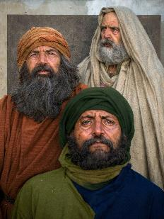
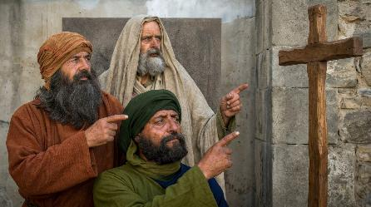
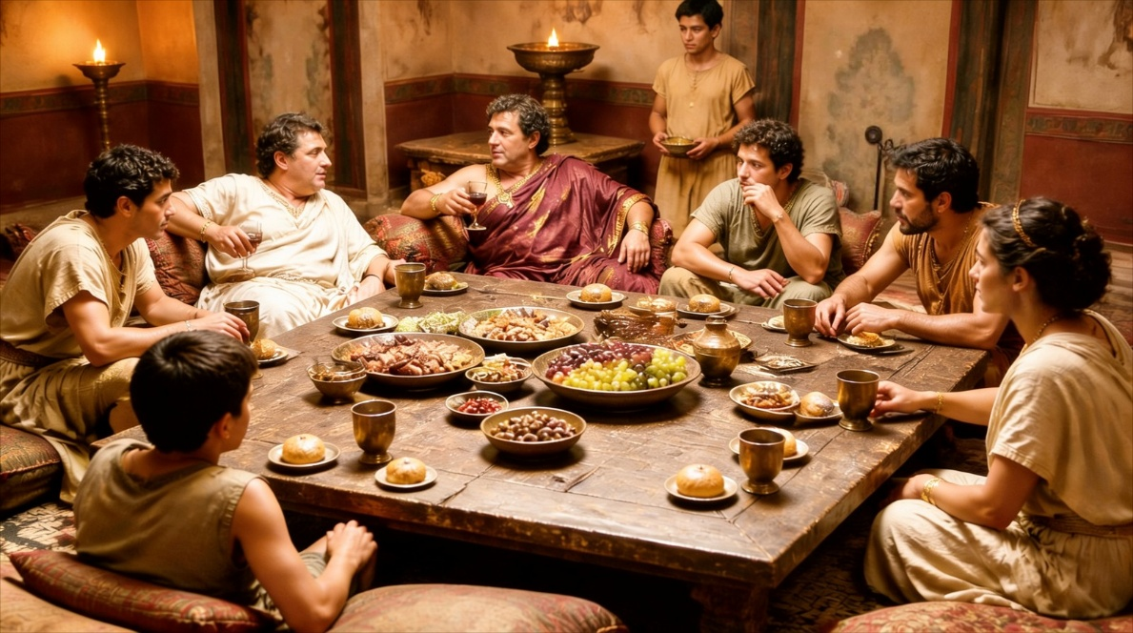
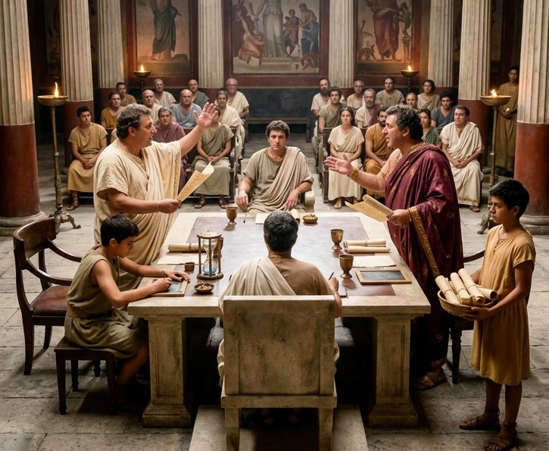
ഭിന്നതകളും തർക്കങ്ങളും
“സഹോദരന്മാരേ, നിങ്ങൾ എല്ലാവരും ഒന്നു തന്നേ സംസാരിക്കയും നിങ്ങളുടെ ഇടയിൽ ഭിന്നത ഭവിക്കാതെ ഏകമനസ്സിലും ഏകാഭിപ്രായത്തിലും യോജിച്ചിരിക്കയും വേണം എന്നു ഞാൻ നിങ്ങളെ നമ്മുടെ കർത്താവായ യേശുക്രിസ്തുവിന്റെ നാമം ചൊല്ലി പ്രബോധിപ്പിക്കുന്നു..” (1 കൊരിന്ത്യർ 1:10)
കൊരിന്ത്യ സഭയിൽ നിലനിന്നിരുന്ന ഭിന്നതകൾ എന്തൊക്കെയായിരുന്നു (1 കൊരി. 1:12)?
കൊരിന്തിലൂടെ വിവിധ നേതാക്കൾ കടന്നുപോയി, ഓരോ വിശ്വാസിക്കും അവരവരുടെ പ്രിയപ്പെട്ട പ്രസംഗകൻ (പൗലോസ്, അപ്പോളോസ്, പത്രോസ്...) ഉണ്ടായിരുന്നു. ഇത് അവർക്കിടയിൽ തർക്കങ്ങൾ സൃഷ്ടിക്കുന്ന ഘട്ടത്തിലെത്തിയിരുന്നു (1 കൊരി. 1:11).
അവരെല്ലാം ഒരു പൊതു സന്ദേശമാണ് പ്രസംഗിക്കുന്നതെന്ന് മനസ്സിലാക്കാതെ, അവർ അപ്രസക്തമായ വശങ്ങളിൽ ശ്രദ്ധ കേന്ദ്രീകരിച്ചു (1 കൊരി. 3:5-8).
പതുക്കെ, സഭയുടെ ജീവിതത്തെ ബാധിച്ചു (1 കൊരി. 3:3). ഐക്യത്തിന്റെ അഭാവം കർത്തൃമേശയെ വളച്ചൊടിച്ചു (1 കൊരി. 11:33), അവർ പരസ്പരം കോടതിയിൽ കേസ് കൊടുക്കാൻ പോലും പോയി (1 കൊരി. 6:1).

Slide 6

ഐക്യം എങ്ങനെ നിലനിർത്താം

Slide 7

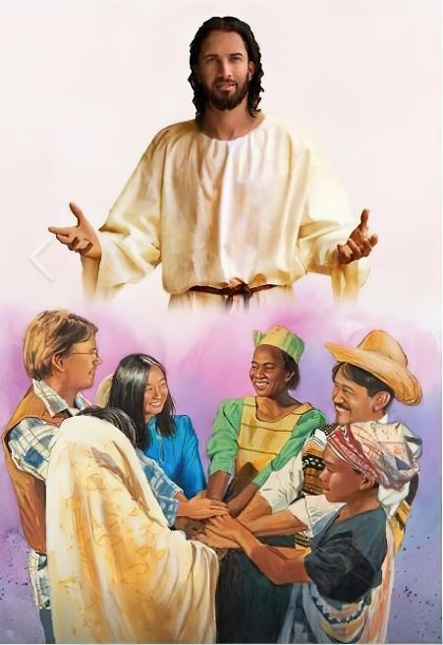
യേശുവിൽ ഐക്യം
“തന്റെ പുത്രനും നമ്മുടെ കർത്താവായ യേശുക്രിസ്തുവിന്റെ കൂട്ടായ്മയിലേക്കു നിങ്ങളെ വിളിച്ചിരിക്കുന്ന ദൈവം വിശ്വസ്തൻ..” (1 കൊരിന്ത്യർ 1:9)
"ക്രിസ്തു വിഭാഗിക്കപ്പെട്ടിരിക്കുന്നുവോ?? പൗലോസ് നിങ്ങൾക്കുവേണ്ടി ക്രൂശിക്കപ്പെട്ടുവോ? അതോ പൗലോസിന്റെ നാമത്തിൽ നിങ്ങൾ സ്നാനമേറ്റുവോ?" (1 കൊരിന്ത്യർ 1:13). ഈ ചോദ്യങ്ങളിലൂടെ, പൗലോസ് അവരെ ചിന്തിപ്പിക്കാൻ ആഗ്രഹിക്കുന്നു.
യേശു നമ്മുടെ കർത്താവായി ഉണ്ടായാൽ മാത്രമേ ഐക്യം കൈവരിക്കാൻ കഴിയൂ. ഒരു സഹോദരന്റെയോ സഹോദരിയുടെയോ ചിന്തകളോ ആശയങ്ങളോ പാലിക്കുന്നതിലൂടെയോ അടച്ച കൂട്ടായ്മകൾ രൂപീകരിക്കുന്നതിലൂടെയോ ഐക്യം കൈവരിക്കാനാവില്ല.
എന്നാൽ യേശുവിലുള്ള ഐക്യം എന്നത് ഏകീകൃതതയല്ല. നാമെല്ലാവരും എല്ലാറ്റിനെക്കുറിച്ചും ഒരേപോലെ ചിന്തിക്കുന്നുവെന്നോ, നാമെല്ലാവരും ഒരേ രീതിയിൽ പ്രവർത്തിക്കുന്നുവെന്നോ ഇതിനർത്ഥമില്ല.
ചെറിയ അഭിപ്രായ വ്യത്യാസങ്ങൾ, ഓരോരുത്തർക്കും ഉള്ള വ്യത്യസ്ത വരങ്ങൾ, ക്രിസ്തുവിൽ കേന്ദ്രീകരിക്കുമ്പോൾ, അവ ഭിന്നത സൃഷ്ടിക്കുന്നതിനു പകരം, ഐക്യം സൃഷ്ടിക്കുന്നു (1 കൊരി. 12:12-13, 25, 27).
സ്വയത്തിനു മരിക്കുന്നതിലൂടെയും യേശുവിനു വേണ്ടി ജീവിക്കുന്നതിലൂടെയും മാത്രമേ സഭയിൽ ഐക്യം കൈവരിക്കാൻ കഴിയൂ.

Slide 8

ജ്ഞാനവും പക്വതയും
“ന്നാൽ സഹോദരന്മാരേ, നിങ്ങളോടു എനിക്കു ആത്മികന്മാരോടു എന്നപോലെ അല്ല, ജഡികന്മാരോടു എന്നപോലെ, ക്രിസ്തുവിൽ ശിശുക്കളായവരോടു എന്നപോലെ അത്രേ സംസാരിപ്പാൻ കഴിഞ്ഞുള്ളു..” (1 കൊരിന്ത്യർ 3:1)
പക്വതയില്ലാത്ത ക്രിസ്ത്യാനികളെ പൗലോസ് "ക്രിസ്തുവിലുള്ള മക്കൾ", "ജഡികർ" എന്ന് വിളിക്കുന്നു (1 കൊരിന്ത്യർ 3:1). ഈ തരത്തിലുള്ള ക്രിസ്ത്യാനികൾ യേശുവിനേക്കാൾ ആളുകളിലാണ് കൂടുതൽ ശ്രദ്ധ കേന്ദ്രീകരിക്കുന്നത്.
പക്വതയില്ലാത്ത
അവർ കുട്ടികളെപ്പോലെയാണ് (1 കൊരി. 3:1)
അവർ പാൽ ഭക്ഷിക്കുന്നു
(1 കൊരി. 3:2)
അവർ ജഡികരാണ് (1 കൊരി. 3:3)
അവർ മറ്റുള്ളവരുടെ അഭിപ്രായങ്ങളാൽ വശീകരിക്കപ്പെടുന്നു
(1 കൊരി. 3:4)
പക്വതയുള്ള
അവർ മുതിർന്നവരാണ് (1 കൊരിന്ത്യർ 14:20)
അവർ കട്ടിയുള്ള ഭക്ഷണം കഴിക്കുന്നു (എബ്രാ. 5:14)
അവർ ആത്മീയരാണ്
(1 കൊരി. 2:13)
അവർക്ക് ആത്മീയ വിവേചനമുണ്ട്
(1 കൊരിന്ത്യർ 2:14)
ചില നേതാക്കൾക്ക് അമിത പ്രാധാന്യം നൽകി മറ്റുള്ളവരെ അവഗണിച്ചുകൊണ്ട്, സഭയെ ഭിന്നിപ്പിക്കുന്ന ഗ്രൂപ്പുകൾ രൂപപ്പെടുന്നു. ഇത് പക്വതയില്ലായ്മയുടെ ഫലമാണ്. അതിനാൽ, ക്രിസ്തുവിൽ പക്വതയിലെത്താൻ പൗലോസ് നമ്മെ ക്ഷണിക്കുന്നു (1 കൊരിന്ത്യർ 2:6).

Slide 9

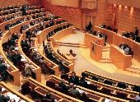
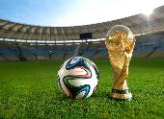

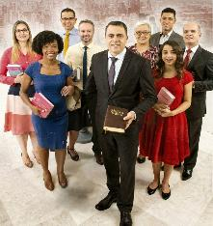
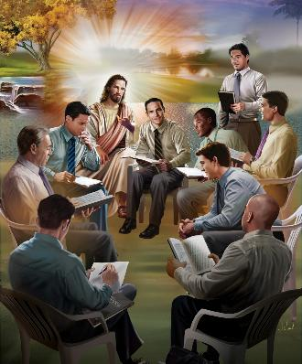
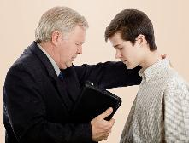
സേവനവും വിനയവും
“ഞങ്ങളെ ക്രിസ്തുവിന്റെ ശുശ്രൂഷക്കാരും ദൈവമർമ്മങ്ങളുടെ ഗൃഹവിചാരകന്മാരും എന്നിങ്ങനെ ഓരോരുത്തൻ എണ്ണിക്കൊള്ളട്ടെ.” (1 കൊരിന്ത്യർ 4:1)
ഇന്നത്തെപ്പോലെ, ഒന്നാം നൂറ്റാണ്ടിലും ആളുകൾ രാഷ്ട്രീയ, ദാർശനിക, മത, മറ്റ് വിശ്വാസങ്ങളാൽ വിഭജിക്കപ്പെട്ടിരുന്നു. ഈ ചിന്താഗതി സഭയിലേക്ക് നുഴഞ്ഞുകയറുന്നതും ഭിന്നത സൃഷ്ടിക്കുന്നതും നമുക്ക് എങ്ങനെ തടയാനാകും?
നേതാവിന്റെ മനോഭാവം ഒരു പ്രധാന പങ്ക് വഹിക്കുന്നു. സഭാ നേതാക്കൾ കാര്യസ്ഥന്മാർ എന്ന നിലയിൽ തങ്ങളുടെ പങ്കിനെക്കുറിച്ച് വ്യക്തമായിരിക്കണം. അവർ സഭയുടെ ഉടമകളല്ല; അവർ അത് ക്രിസ്തുവിനുവേണ്ടി കൈകാര്യം ചെയ്യുന്നു.
സഭയുടെ നേതാവ് യേശുവാണ്, മറ്റുള്ളവരെല്ലാം അതിനെ "ക്രിസ്തുവിന്റെ ദാസന്മാരായി" നയിക്കുന്നു (1 കൊരി. 4:1).
ഭരണം നടത്തുന്ന ദാസൻ തന്റെ കർത്താവ് പെരുമാറുന്നതുപോലെ പെരുമാറണം: മറ്റുള്ളവരുടെ സേവനത്തിനായി എപ്പോഴും താഴ്മയോടെ തന്നെത്തന്നെ സമർപ്പിക്കാൻ തയ്യാറായിരിക്കണം (ഫിലി. 2:3-8).
എല്ലാവരും - നേതാക്കൾ മാത്രമല്ല, ഓരോ അംഗവും - ഈ രീതിയിൽ പ്രവർത്തിച്ചാൽ സഭയിൽ എന്ത് ഐക്യം ഉണ്ടാകുമായിരുന്നു?

Slide 10

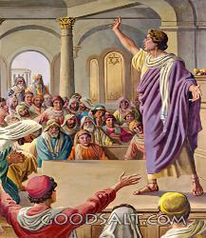
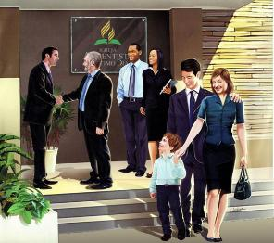
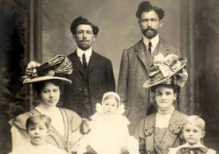
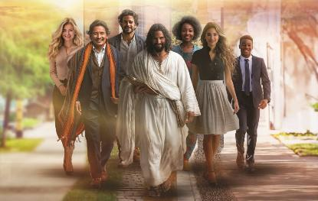
നേതാക്കളോടുള്ള ബഹുമാനം
“ഗൃഹവിചാരകന്മാരിൽ അന്വേഷിക്കുന്നതോ അവർ വിശ്വസ്തരായിരിക്കേണം എന്നത്രേ.” (1 കൊരിന്ത്യർ 4:2)
നേതാക്കളെ ചുറ്റിപ്പറ്റിയുള്ള മത്സരങ്ങളും വിഭാഗങ്ങളും നിലനിൽക്കുന്നു എന്നതിന്റെ അർത്ഥം നാം അവരെ നിരസിക്കണമെന്നല്ല. നേരെമറിച്ച്, അപ്പോളോസിന്റെ ശുശ്രൂഷയെയും കൊരിന്തിലെ അവന്റെ പ്രവർത്തനത്തെയും പൗലോസ് പിന്തുണയ്ക്കുകയും ന്യായീകരിക്കുകയും ചെയ്തു (1 കൊരി. 3:5-6; 4:6; 16:12).
നേതാക്കൾ വിശ്വസ്തതയോടെ പ്രവർത്തിക്കുമ്പോൾ, അവർ ബഹുമാനത്തിന് അർഹരാണ് (1 കൊരി. 4:2; 1 തിമൊ. 5:17). എന്നാൽ ആ ബഹുമാനം അവർക്ക് ലഭിച്ചില്ലെങ്കിൽ പോലും, അവരെ വിധിക്കേണ്ടത് മനുഷ്യരല്ല, ദൈവം തന്നെയാണെന്ന് അവരറിയണം (1 കൊരി. 4:3-4).
ക്രിസ്തീയ നേതാക്കൾ യേശുവിന്റെ കാൽച്ചുവടുകൾ പിന്തുടരുന്നു, സഹോദരീസഹോദരന്മാർക്കുവേണ്ടി കഷ്ടപ്പെടാനും, ആവശ്യമെങ്കിൽ, അവരുടെ ശുശ്രൂഷയ്ക്കുവേണ്ടി മരിക്കാനും പോലും തയ്യാറാകണം (1 കൊരി. 4:11-13; 2 കൊരി. 11:23-28).
പരസ്പരം പോരടിക്കാനോ വാദിക്കാനോ അല്ല നേതാക്കളോ അംഗങ്ങളോ വിളിക്കപ്പെട്ടിരിക്കുന്നത്, മറിച്ച് യേശുവിനെ സ്തുതിക്കുന്നതിലും കുരിശിന്റെ സന്ദേശം പ്രസംഗിക്കുന്നതിലും ഐക്യപ്പെടാനാണ്.
ഫ്രാങ്ക്, വാൾട്ടർ ബോണ്ട് എന്നിവരായിരുന്നു സ്പെയിനിലെ ആദ്യത്തെ മിഷനറിമാർ. 1914-ൽ ജെയ്‌നിൽ വിശ്വാസത്തിനുവേണ്ടി വാൾട്ടർ മരിച്ചു.

Slide 11

"ക്രിസ്തുവിന്റേതുപോലുള്ള സഹിഷ്ണുതയുടെ ആത്മാവിനല്ലാതെ മറ്റൊന്നിനും സഭയിൽ പൂർണ്ണമായ ഐക്യം പൂർണ്ണമാക്കാൻ കഴിയില്ല. സാത്താന് ഭിന്നത വിതയ്ക്കാൻ കഴിയും; ക്രിസ്തുവിന് മാത്രമേ വിയോജിപ്പുള്ള ഘടകങ്ങളെ യോജിപ്പിക്കാൻ കഴിയൂ.... സഭയുടെ വ്യക്തിഗത പ്രവർത്തകർ എന്ന നിലയിൽ നിങ്ങൾ ദൈവത്തെ പരമമായി സ്നേഹിക്കുകയും നിങ്ങളുടെ അയൽക്കാരനെ നിങ്ങളെപ്പോലെ സ്നേഹിക്കുമ്പോൾ, ക്രിസ്തുവിൽ ഐക്യമുണ്ടാകും, ഏഷണി കേൾകുവാനുള്ള ചെവികൾ അടഞ്ഞിരിക്കും, ആരും തന്റെ അയൽക്കാരനെതിരെ ഒരു നിന്ദയും എടുക്കില്ല. സഭാംഗങ്ങൾ സ്നേഹവും ഐക്യവും വിലമതിക്കുകയും ഒരു വലിയ കുടുംബമായി മാറുകയും ചെയ്യും. അപ്പോൾ ദൈവം തന്റെ പുത്രനെ ലോകത്തിലേക്ക് അയച്ചുവെന്ന് സാക്ഷ്യപ്പെടുത്തുന്ന സാക്ഷ്യപത്രങ്ങൾ നാം ലോകത്തിന് മുന്നിൽ വഹിക്കും."
EGW (Reflecting Christ July 5)

